Slide 1

Junges Münsterschwarzach - App

Slide 2
1 Warum? Darum:
Aktiverer
Austausch
untereinander
Datenschutz
Zentrale Plattform
Erleichterte
Bedienung
„Unbegrenzte“
Möglichkeiten
Aktivere „Werbung“ durch
Push-Benachrichtigungen

Slide 3










2 Voraussetzungen

Slide 4
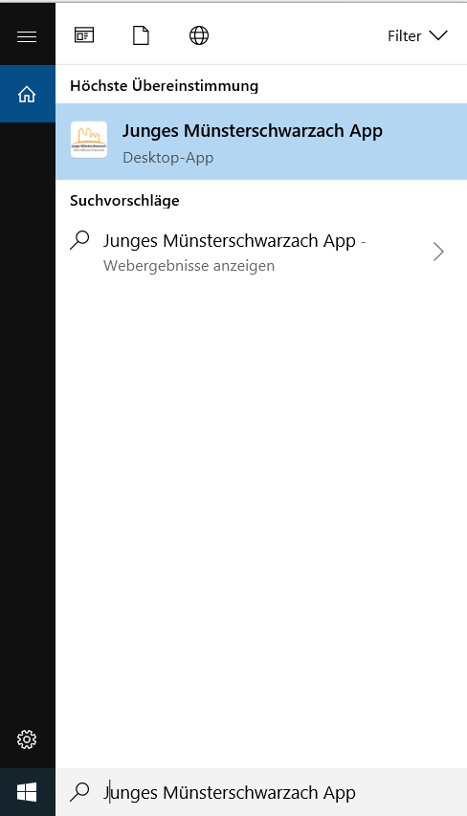
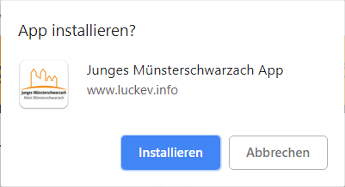

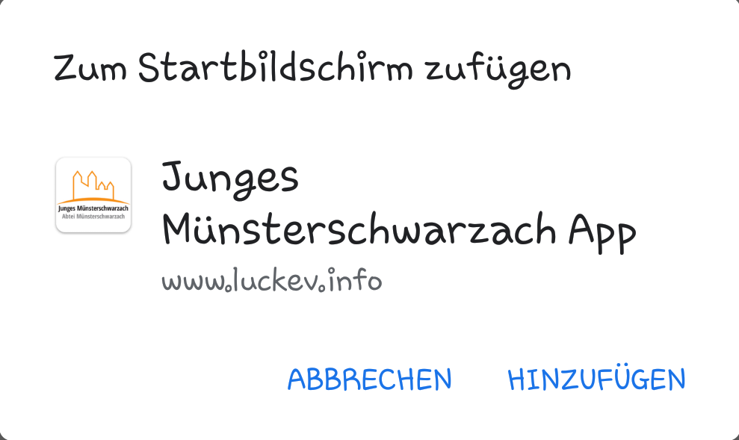

3 Installation
Desktop
Mobile

Slide 5
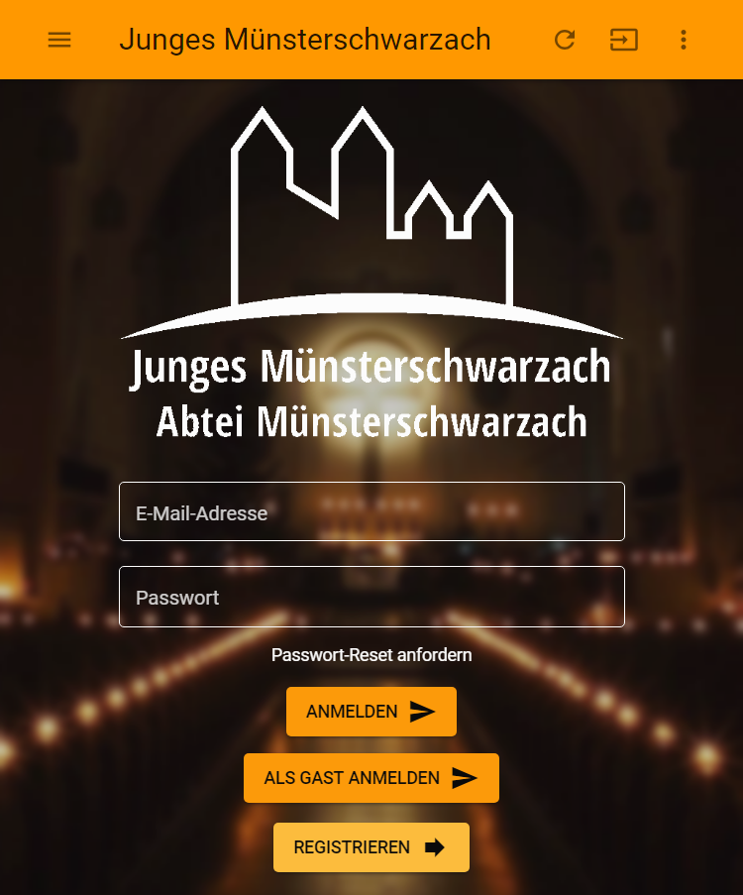
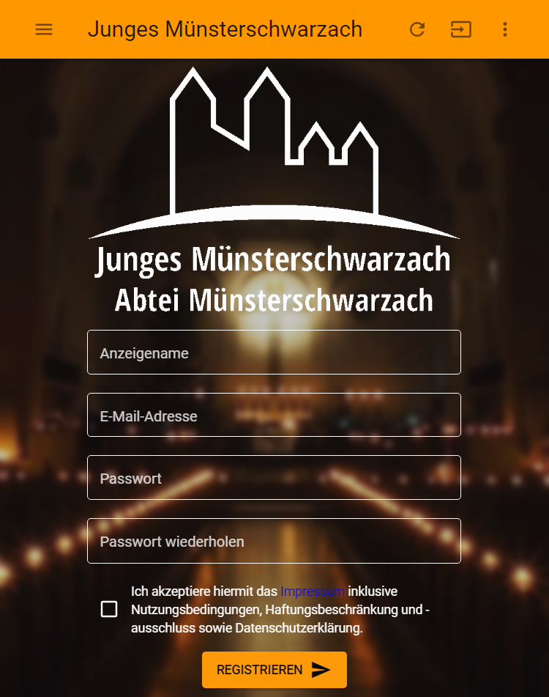
4 Aktuelle Features
4.1 Account-System
Anmeldung:
Registrierung:

Slide 6
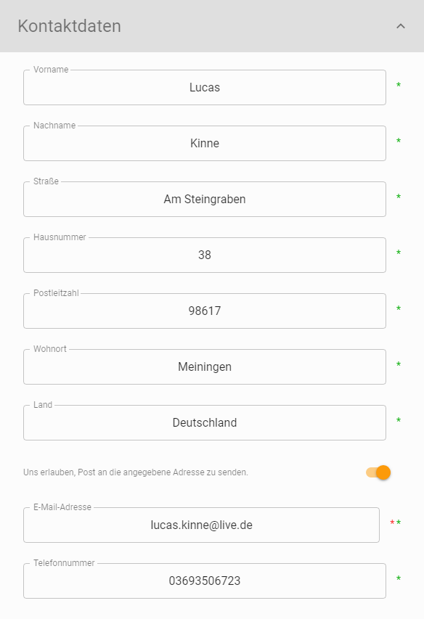
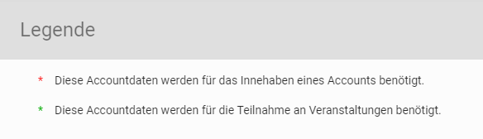
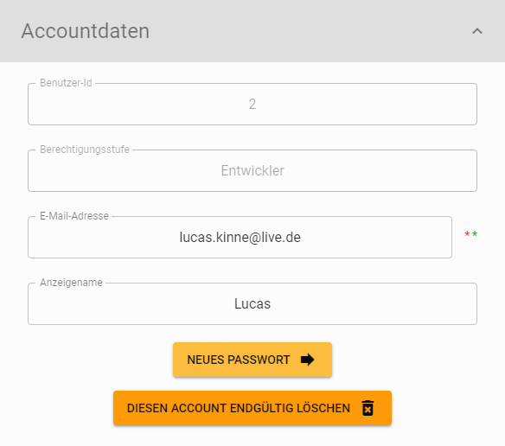
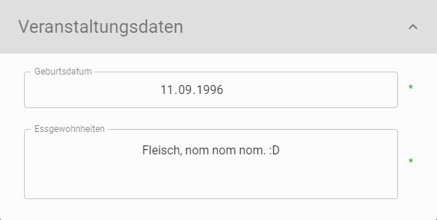
4 Aktuelle Features
4.2 Übersicht über die Nutzerdaten

Slide 7
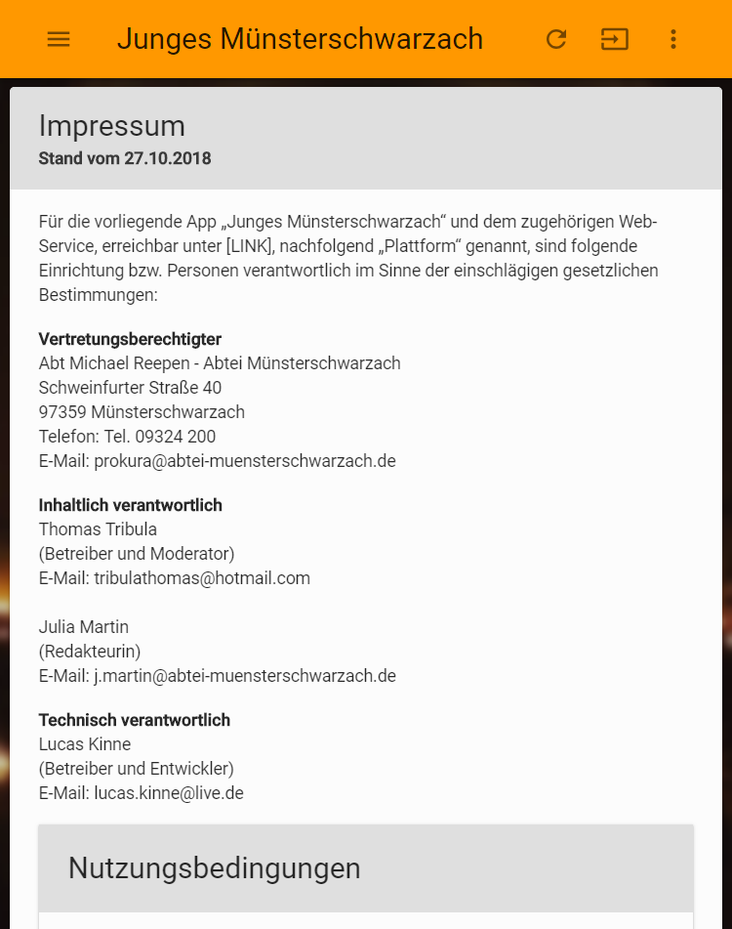

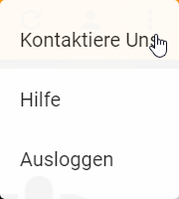
4 Aktuelle Features
4.3 Impressum
4.4 Seitennavigation
4.5 Menü

Slide 8
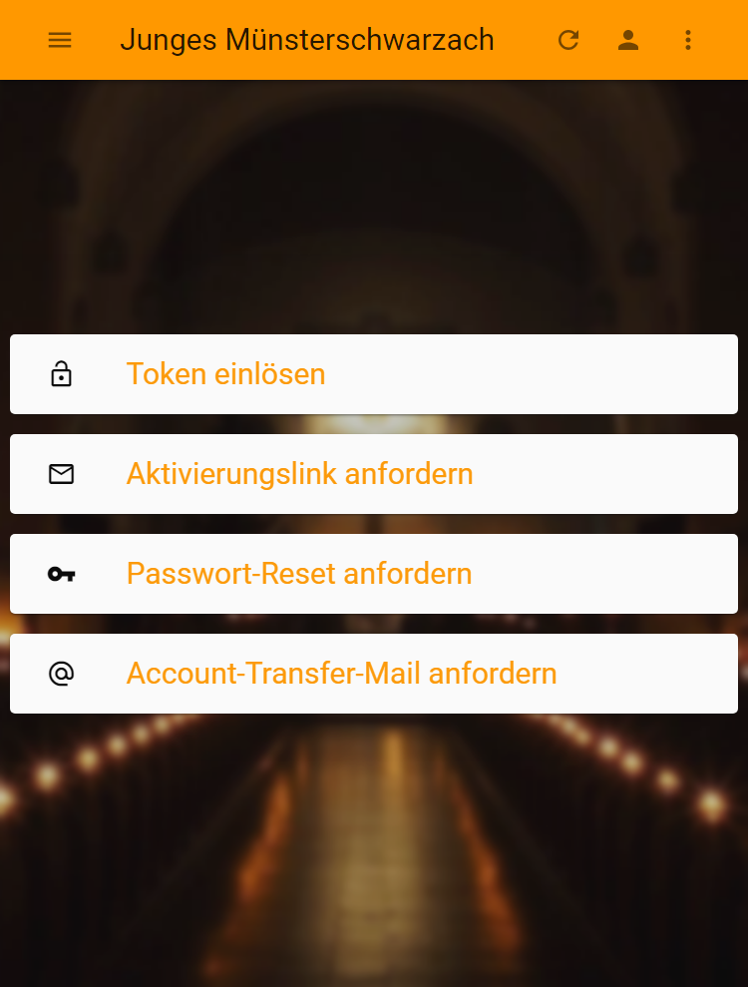
4 Aktuelle Features
4.6 Hilfe

Slide 9
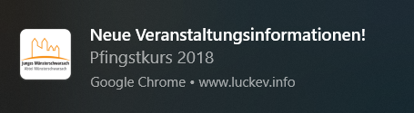

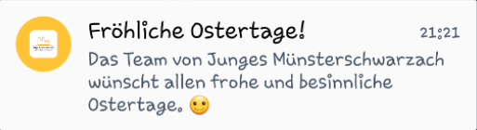
4 Aktuelle Features
4.7 Push-Benachrichtigungen
Mobile
Desktop

Slide 10
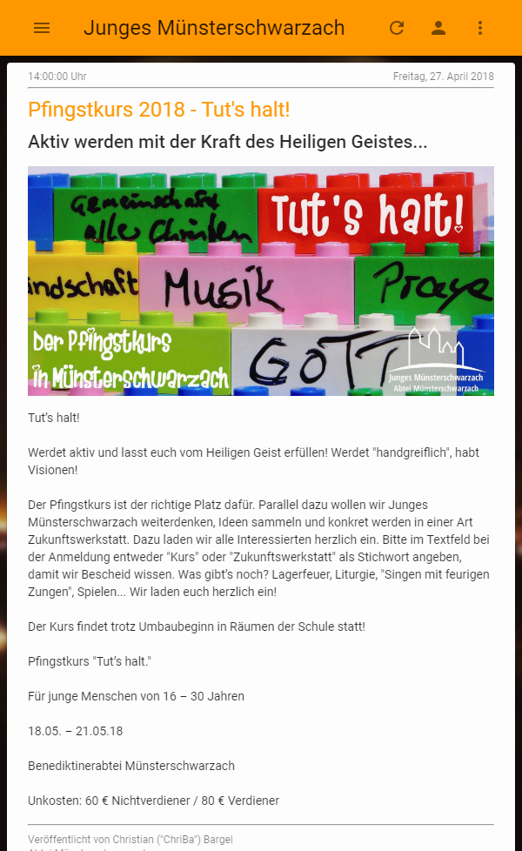
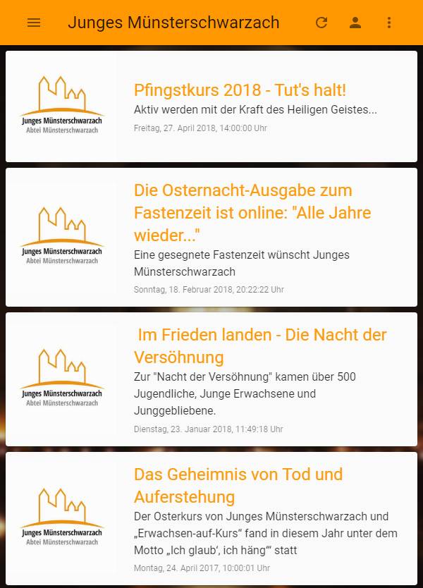
4 Aktuelle Features
4.8 Neuigkeiten

Slide 11
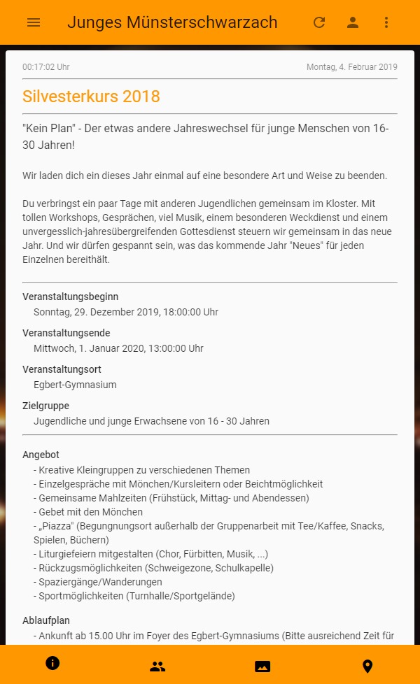
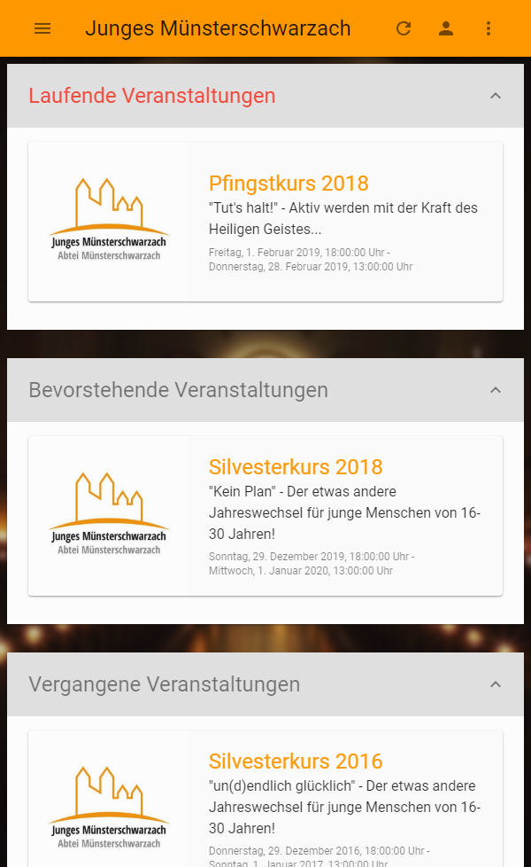
4 Aktuelle Features
4.9 Veranstaltungen

Slide 12
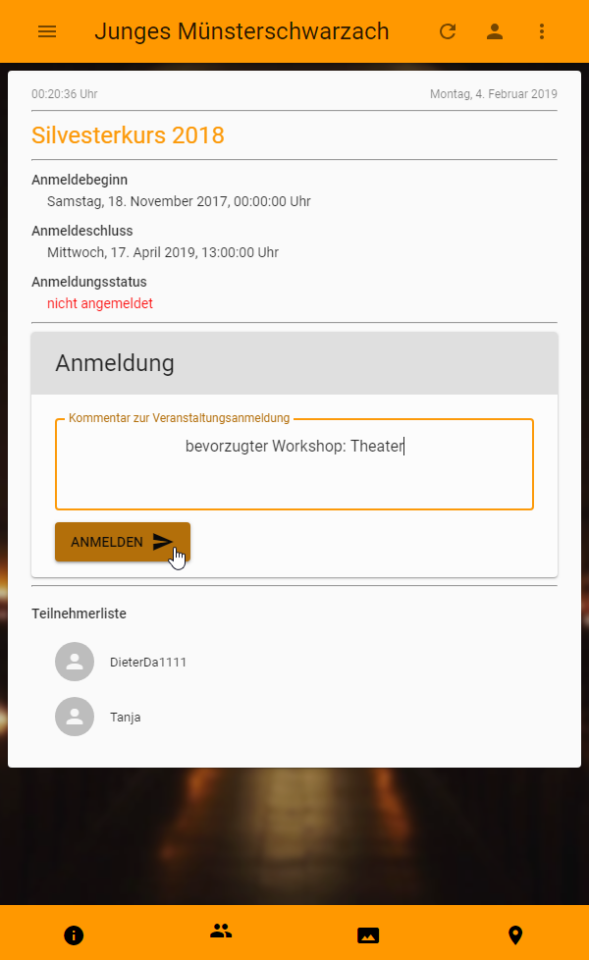
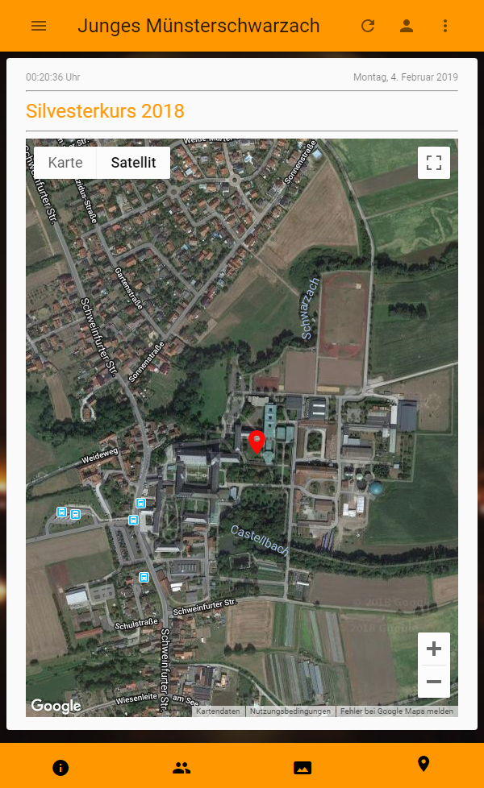
4 Aktuelle Features
4.9 Veranstaltungen

Slide 13
5 Geplante Features
5.1 Profile
5.2 Nachrichtendienst
5.3 Kommentierung bei Neuigkeiten und Veranstaltungen
5.4 Datei-Download
5.5 Mitfahrbörse bei Veranstaltungen
5.6 Umfragen / Bewertungssystem
5.7 Ausbau der Push-Benachrichtigungen
5.8 -> weitere Wünsche und Ideen! <-

Slide 14
Vielen Dank für eure Aufmerksamkeit.☺

